Slide 2
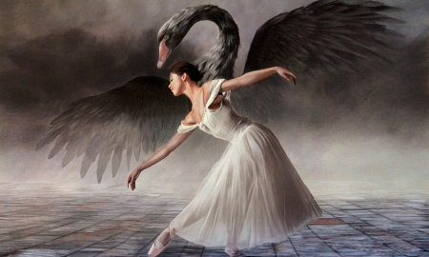
Palavras
Que a memória deixou escritas
Por: Eugénio de Sá

Slide 3
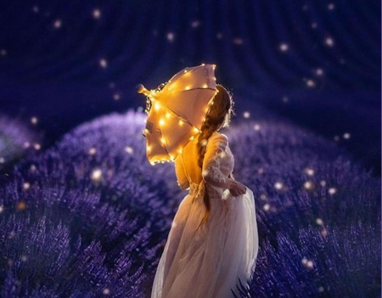
"Quando o dia escurece acende a tua vela, não deixes que a noite se apodere de ti".

Slide 4
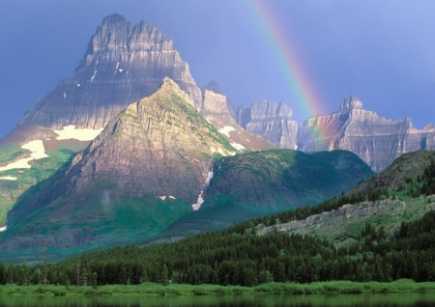
Este sábio conselho, com a carga de simbolismo que a expressão encerra, presumo que tem provavelmente origem num qualquer grego da antiguidade.

Slide 5

Ficou-me nos registos da memória porque por largo tempo dele me socorri para repor a normalidade no sobressalto de mais uma noite que de mim ameaça apoderar-se.

Slide 6
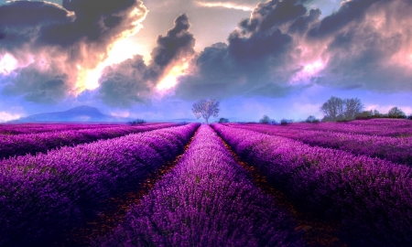
Sei, penso que sempre soube, que no vazio dos grandes silêncios em que a noite nos envolve, não raras vezes o espírito deixa-se tomar pelos constrangimentos e arrependimentos que a reflexão torna mais densos e insistentes.

Slide 7
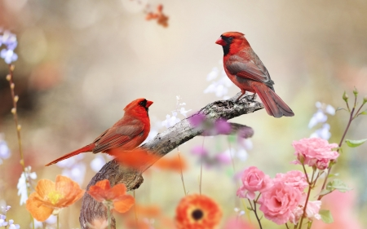
Tentamos distraí-lo com projectos de criação plenos de vitalidade, mas, após umas linhas escritas sem grande convicção, lá vem de novo a fixação que nos tomara os sentidos momentos atrás.

Slide 8

De nada serve tentar fugir a estes pensamentos que ali continuam, insubmissos, massacrantes, reclamando o seu lugar na noite queríamos só nossa.

Slide 9

Afogam-se-nos então na garganta um manancial de palavras soltas, incoerentes, porque aparentemente desprovidas de sentido; são as palavras que a memória deixou escritas.

Slide 10
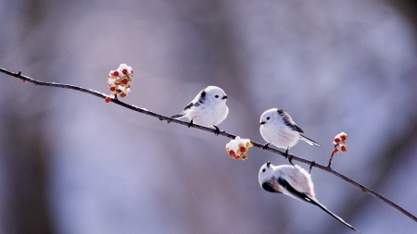
Na realidade, somos seres muito mais complexos do que aparentamos.

Slide 11

No nosso imaginário emaranham-se complicadas construções quiméricas, de par com a crueza das realidades que a noite alimenta e multiplica, se não acendermos a tal vela de reserva que guardamos no fundo gavetão da cómoda da sala.

Slide 12
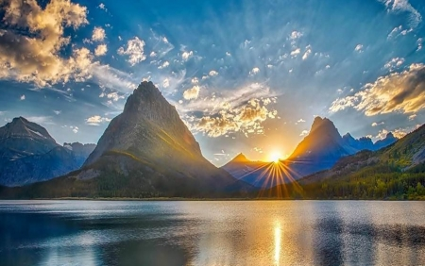
E essa breve luzinha tremulenta e hesitante costuma bastar para que nos mantenhamos mais tranquilos e racionais na treva que nos escureceu, prematura, a janela por onde pretendemos ver o mundo dos outros, já que o nosso o fechamos a sete chaves.

Slide 13
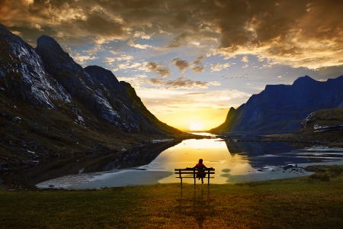
Não obstante, há também em nós a faceta masoquista, aquela que por vezes prevalece, irracional, e nos torna preguiçosos na procura da vela.

Slide 14
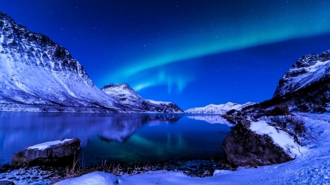
Aquela vertente espiritual que nos faz preferir deixar-nos imergir nas profundezas da escuridão, onde se escondem os pavores que abominam a luz,

Slide 15
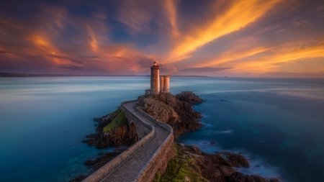
as mágoas, os remorsos que acumulamos e reprimimos, as desconfortáveis frustrações que sempre queremos ocultar de nós próprios,

Slide 16

a fealdade dos passos que no nosso cerne reprovamos, mas dos quais não conseguimos apagar as pegadas que provam a origem do pé que as deixou.

Slide 17
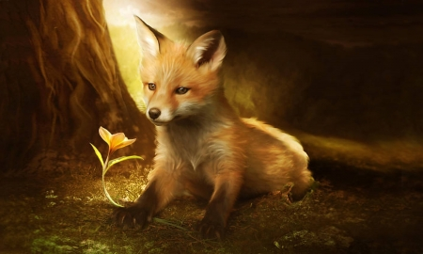
Sofremos, mas o sofrimento é redenção, choramos baixinho, mas o choro é o alívio da alma.

Slide 18

E, quando o sol vence finalmente a noite, voltamos a sorrir ao novo dia, calçamos os sapatos do nosso calcorrear quotidiano e sentimos que ser humano é,

Slide 19
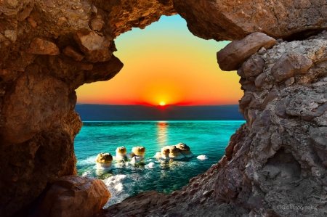
afinal, sabermos viver intensamente a luz, tal como é fundamental sabermos que, mesmo sem uma vela à mão, somos capazes de encarar a noite.

Slide 20
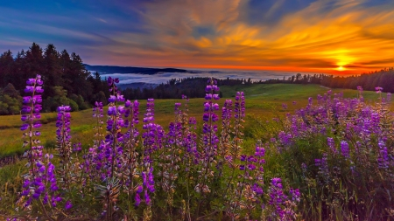
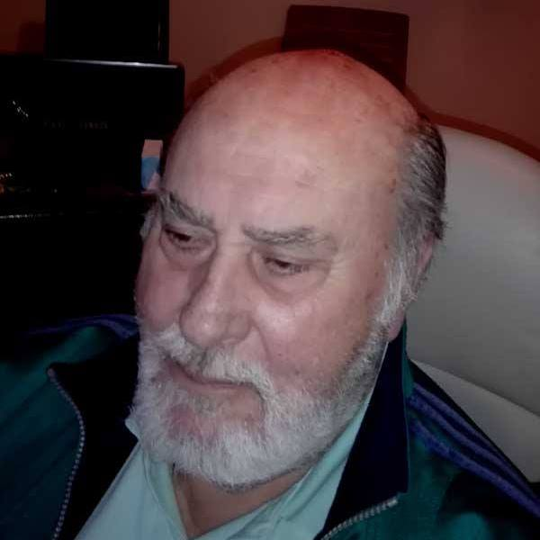

Imagens Internet
Autor do Texto: Eugénio de Sá
Música: Max - Noite
Formatação: Olga Lopes
lopesolg@gmail.com
www.facebook.com/olga.lopes.16
www.youtube.com/c/olgalopes
www.sergrasan.com

